Slide 1
Estrategia de Recursos Humanos en Investigación (HRS4R) en la UDC
ETSECCP, 27 de enero 2022

Slide 2

Contenidos
Qué es el sello HRS4R de la Comisión Europea.
Principios de la carta y código europeos.
Implementación de la estrategia HRS4R en la Universidade da Coruña.
En qué afecta al personal investigador.
Dudas y preguntas.

Slide 3
Qué es el sello HRS4R de la Comisión Europea

Slide 4

Qué es el sello HRS4R de la Comisión Europea
HRS4R: Human Resources Strategy For Researchers (Estrategia de recursos humanos para investigadores)
Herramienta puesta en marcha por la Comisión Europea para apoyar a las Instituciones de Investigación en la aplicación de los principios de la Carta europea del investigador y del Código de conducta para la contratación de Investigadores (C&C):
La Carta Europea del Investigador reúne una serie de principios acerca de las responsabilidades y los derechos de los investigadores y de las Instituciones de Investigación.
Su objetivo es propiciar la generación y difusión de conocimientos y avances tecnológicos, así como el desarrollo profesional de los investigadores, reconociendo todas las formas de movilidad como medio para lograr este desarrollo.
El Código de conducta para la contratación de investigadores consta de una serie de principios y exigencias generales que deben seguir las Instituciones de Investigación al seleccionar o contratar investigadores.
Las instituciones que se comprometen a aplicar los principios del C&C son reconocidos por la Comisión Europea con el distintivo HR Excellence in Research. El cual identifica a las universidades e instituciones que generan y apoyan un entorno estimulante y favorable para la investigación.

Slide 5

Qué es el sello HRS4R de la Comisión Europea
EURAXESS: Red Europea dependiente de la Comisión Europea que gestiona la solicitud y obtención del sello HRS4R:
Es la fuente de información, documentación y apoyo a las instituciones que desean aplicar los principios de la Carta y Código del investigador a través de HRS4R.
La Fundación Española para la Ciencia y la Tecnología (FECYT) es la entidad coordinadora de la Red en España
Video Carta y Código

Slide 6
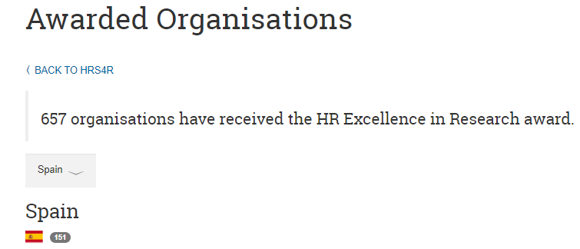
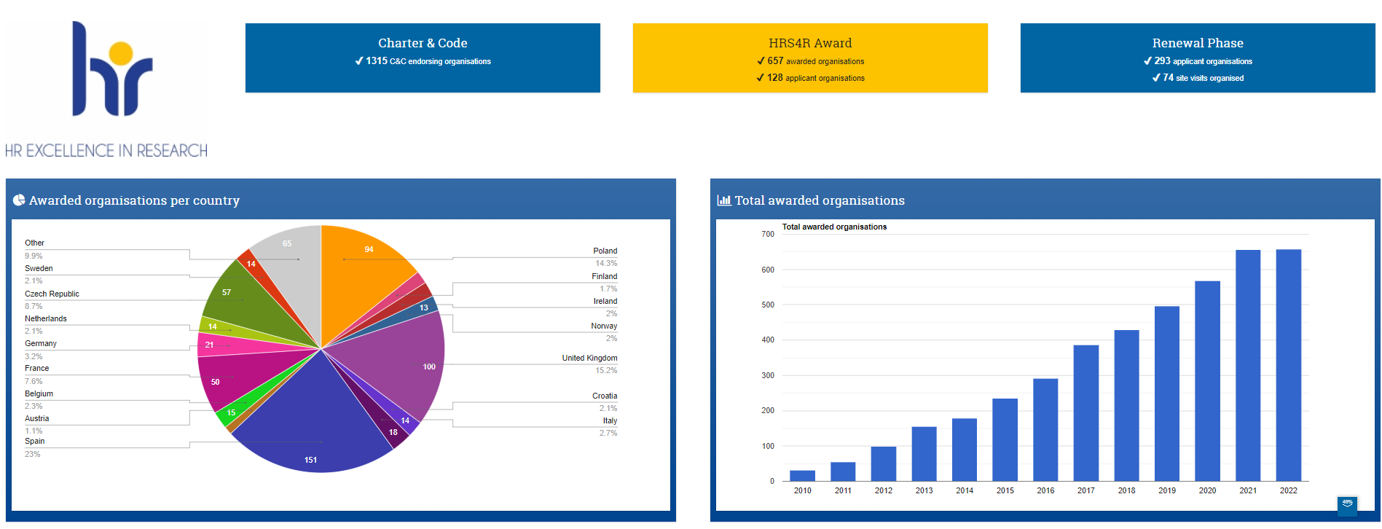
Qué es el sello HRS4R de la Comisión Europea

Slide 7




Principios de la carta y código europeos
El C&C contiene en total 40 principios que se agrupan en 4 bloques:
  Selección y contratación basada en términos OTM-R (abierta, transparente y basada en méritos).
  Aspectos éticos y profesionales.
  Condiciones de trabajo y seguridad social.
  Formación y desarrollo de carrera.
Así mismo, se dividen en 3 categorías dependiendo de a quien/qué afectan directamente.

Slide 8

Principios de la carta y código europeos
Relativos al personal investigador
Libertad de investigación
Principios éticos
Responsabilidad profesional
Actitud profesional
Obligaciones contractuales y jurídicas
Rendición de cuentas
Buenas prácticas en investigación
Difusión y explotación de resultados
Compromiso con la sociedad
Relación con los supervisores/as
Tareas de supervisión y gestión
Desarrollo profesional continuo

Slide 9
Principios de la carta y código europeos
Relativos a empleadores/as
Reconocimiento de la profesión
No discriminación
Entorno de investigación
Condiciones de trabajo
Estabilidad y permanencia en el empleo
Financiación y salarios
Equilibrio entre géneros
Desarrollo profesional
Valor de la movilidad
Acceso a la formación en investigación y al desarrollo continuo
Acceso a la orientación profesional
Derechos de propiedad intelectual
Coautoría
Supervisión
Docencia
Sistemas de evaluación y valoración
Reclamaciones y apelaciones
Participación en órganos decisorios
Contratación

Slide 10

Principios de la carta y código europeos
Relativos al Código de Conducta de Selección y Contratación
Contratación
Selección
Transparencia
Valoración de los méritos
Variaciones en la cronología de los CVs
Reconocimiento de la experiencia de movilidad
Reconocimiento de las cualificaciones
Antigüedad
Nombramientos postdoctorales

Slide 11
Implementación de la estrategia HRS4R en la Universidade da Coruña

Slide 12
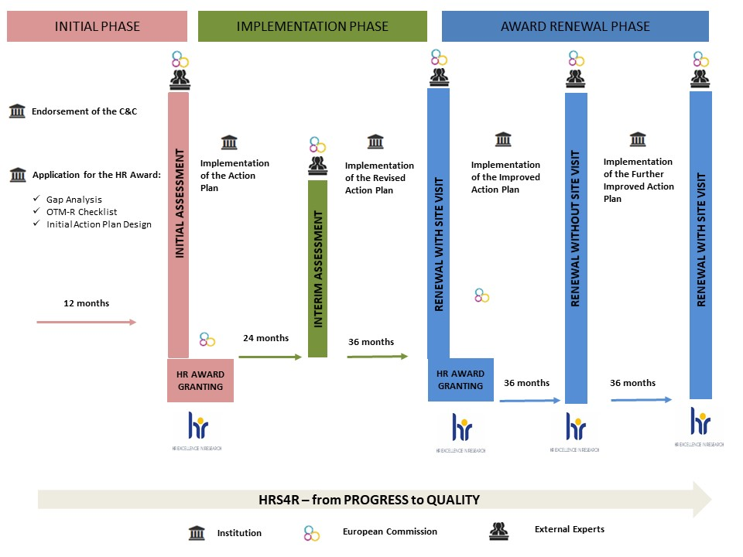
Implementación de la estrategia HRS4R en la Universidade da Coruña
La UDC obtuvo el sello en 2017
Actualmente en fase de implementación (2019-2022)
Renovación: 08/07/2022
Visita comité de evaluación de la EC prevista para noviembre 2022

Slide 13
En qué afecta al personal investigador

Slide 14
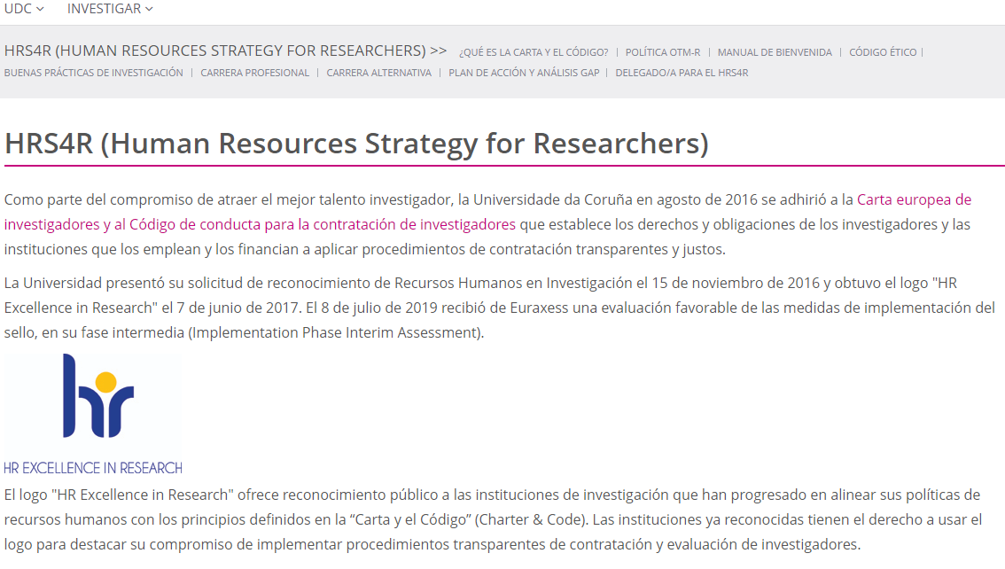
En qué afecta al personal investigador
Mejoras en la calidad de vida personal y profesional.
Elaboración de documentos y guías de interés para consulta.
Proyección internacional y participación en proyectos y convocatorias europeas.
Prestigio, reputación y valoración positiva.
Posicionamiento en el mapa nacional e internacional.
Apartado del HRS4R en la web de la UDC

Slide 15

En qué afecta al personal investigador
Participación activa en todo el proceso
Es una herramienta para garantizar condiciones justas y éticas en el entorno investigador
Encuesta a todos los investigadores/as sobre los 40 principios del C&C.
Participación en Focus groups/grupos de consulta.
Recogida de sugerencias de mejora, iniciativas y
buenas prácticas.

Slide 16

En qué afecta al personal investigador
Procedimientos de selección y contratación de personal de investigación y apoyo siguiendo los principios del OTM-R (Open, Transparent and Merit-based Recruitment) según toolkit elaborado por la Comisión Europea:
  Redacción y publicación de política de reclutamiento y selección (en progreso).
  Publicación de las vacantes en EURAXESS (en inglés).
  Formación a todas las personas que realicen funciones de selección.
Podéis ser entrevistados/as por la comisión evaluadora durante la visita presencial (tanto pactada de antemano como improvisada).

Slide 17
Dudas y preguntas

Slide 18
Muchas gracias
Sonia Carné Padilla
Técnico implementación HRS4R
T: 881 015783
E: logohr.otri@udc.es
W: www.otri.udc.es

